Slide 1



Git commit

Slide 2
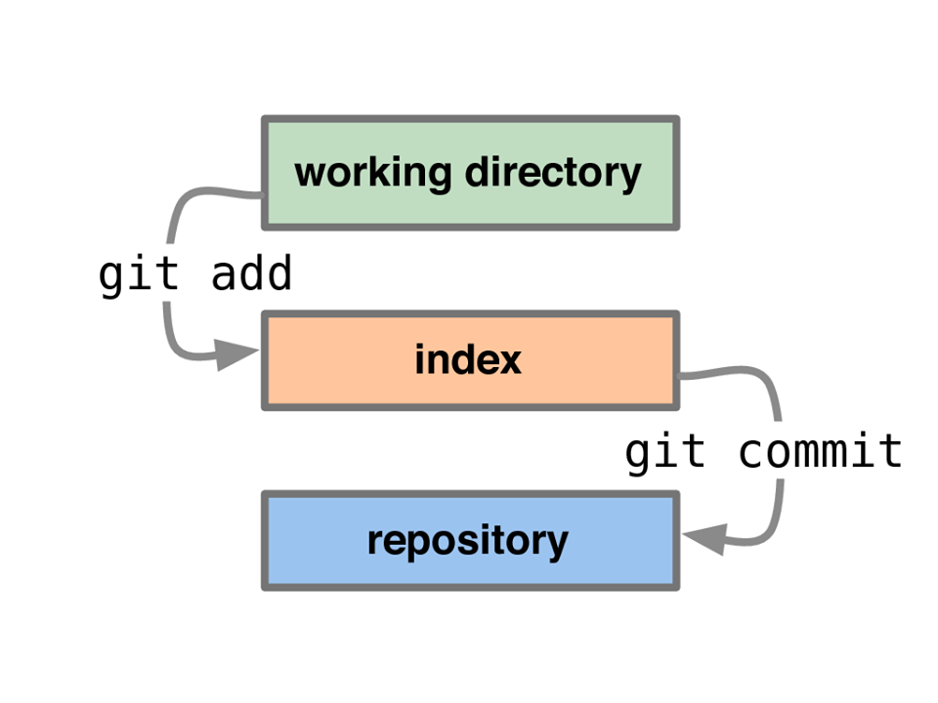

Slide 3
NAME git commit - Record changes to the repository SYNOPSIS git commit [-a | --interactive | --patch] [-s] [-v] [-u<mode>] [--amend] [--dry-run] [(-c | -C | --fixup | --squash) <commit>] [-F <file> | -m <msg>] [--reset-author] [--allow-empty] [--allow-empty-message] [--no-verify] [-e] [--author=<author>] [--date=<date>] [--cleanup=<mode>] [--[no-]status] [-i | -o] [-S[<keyid>]] [--] [<file>…​]

Slide 4
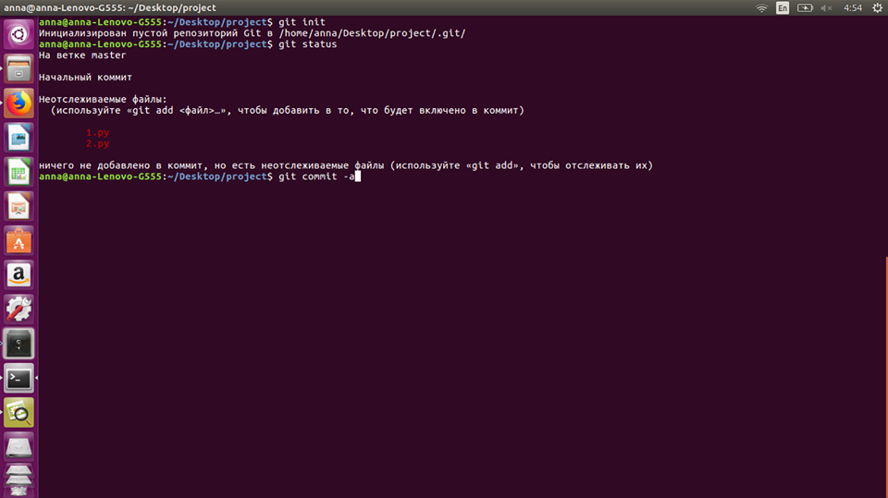
-a --all Ավտոմատ կերպով խմբագրում է այն ֆայլերը, որոնք փոփոխվել են եւ ջնջվել։

Slide 5
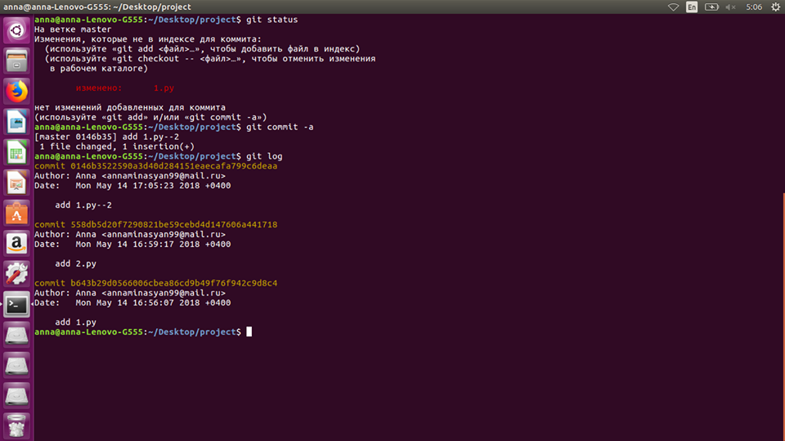

Slide 6
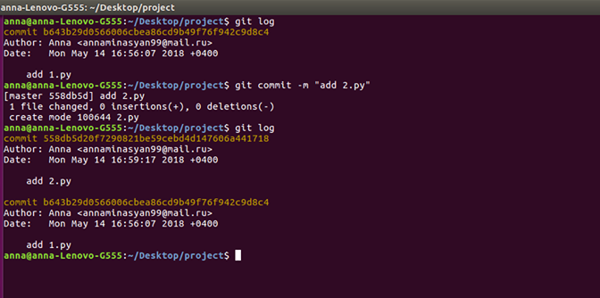
-m <msg> --message=<msg>

Slide 7
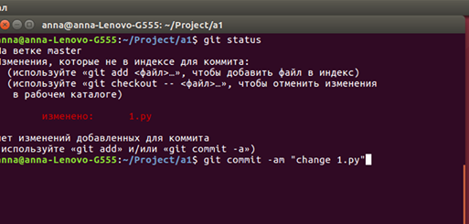
git commit -am

Slide 8
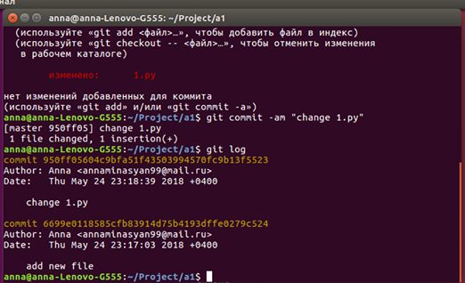

Slide 9
--amend
Այս հրամանը հանդիսանում է վերջին commit-ը փոփոխելու ձև։ Այն թույլ է տալիս փոփոխություններ կատարել նախորդ commit-ի հետ և փոխարենը ստեղծել նոր commit։

Slide 10
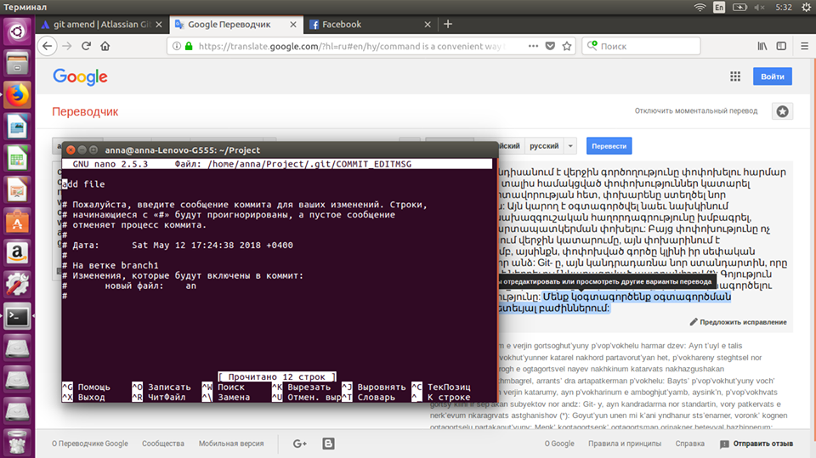

Slide 11
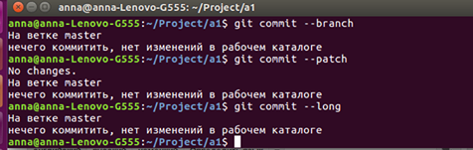
--branch Ցույց է տալիս branch-ի մասին կարճ տեղեկություն: --patch --long

Slide 12
-F <file>- -file=<file>
Վերցնում է ստացվող հաղորդագրությունը տվյալ ֆայլից: Կարող ենք օգտագործելստանդարտ մուտքագրված հաղորդագրությունը կարդալու համար:

Slide 13
-C <commit> --reuse-message=<commit>
Վերցնում է գոյություն ունեցող օբյեկտի commit –ն եւ կրկնօրինակում գրանցման հաղորդագրությունը եւ հեղինակային տեղեկատվությունը (ներառյալ ժամանակային նշանը), երբ կատարում է commit -ն:

Slide 14
-e --edit
-F- ով ֆայլից վերցված հաղորդագրությունը, -m- ով հրամանատարի տողը եւ -C- ով գործարկվող օբյեկտից սովորաբար օգտագործվում է որպես անօրինական գրանցման տեղեկագիր: Այս տարբերակը հնարավորություն է տալիս հետագայում խմբագրել այդ աղբյուրներից ստացված հաղորդագրությունը:

Slide 16
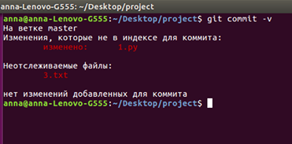

Slide 17

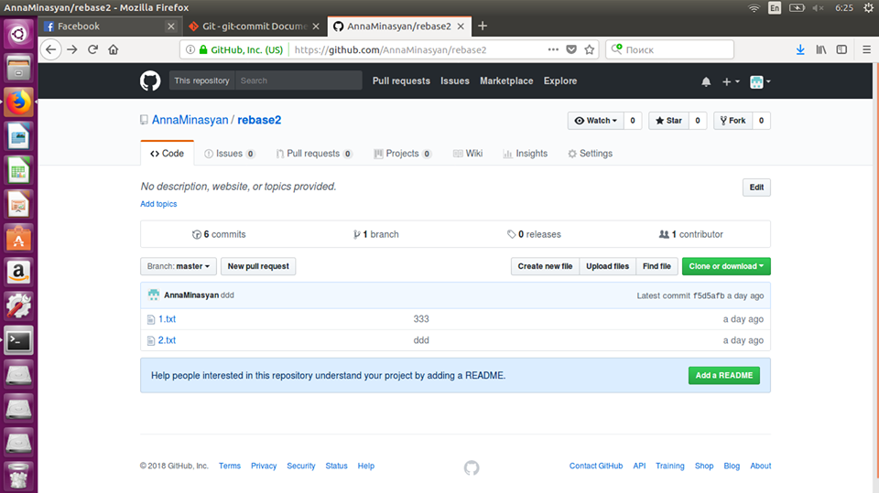

Slide 18
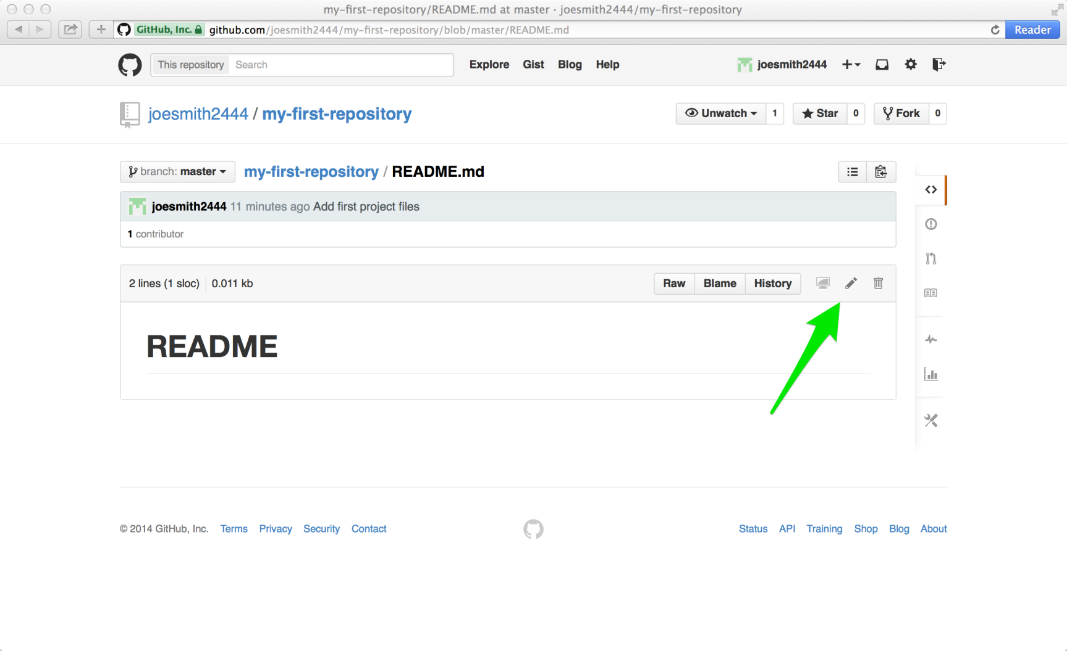

Slide 19
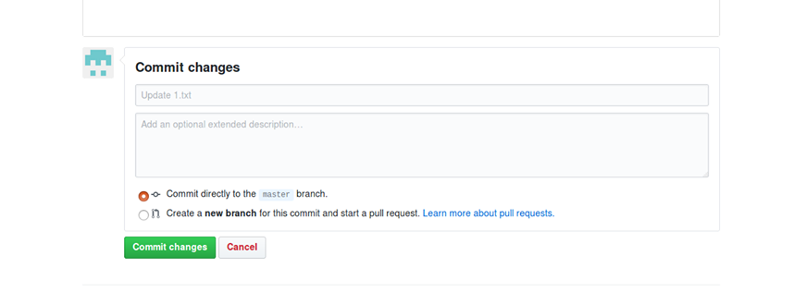

Slide 20


